Slide 1
AI 求职助手
“不再是 AI 替你写简历，而是 AI 帮你发现自己值多少钱，你自己决定怎么展示。”
🎯 核心逻辑：AI 只重组你已有的真实经历，绝不编造
🔄 核心流程：上传简历 → JD解析 → 匹配分析 → 用户判断 → AI生成
💡 核心差异：求职机构经验“蒸馏”成 AI 判断系统 — 像工业销售助手蒸馏了采购经验
AI 产品经理面试 · 项目讲解 · 2026

Slide 2
业务背景
为什么做这个产品？
简历的本质不是“写得好”，而是“匹配得准”——但大多数人既不知道自己有什么，也不知道对方要什么。
市面上 AI 简历工具都在「AI 替你写」
求职市场信息严重不对称
趋势：求职机构经验可被「蒸馏」成 AI
本质是文本生成器，编造经历风险高、HR 一眼假。 用户被动接受 AI 输出，没有判断和参与的空间。
求职者看不懂 JD 背后的真实需求； 招聘方看不到简历背后的真实能力。 双方都在迷雾中互相猜测。
求职顾问的判断逻辑、行业经验，可以像工业销售 助手蒸馏采购经验一样，被系统化地编码进 AI。 从「卖人脑服务」变成「可复用的 AI 系统」。
💡 核心机会：在「AI 编造」和「人工顾问」之间，存在「AI 帮你认识自己」的第三条路 — 这才是求职者真正需要的。

Slide 3
用户痛点
两类用户，同一个困境
80% 的人不知道自己适合什么，剩下 20% 的人不知道如何证明自己适合。
👔 类型一：有方向，但简历没体现
🤷 类型二：没方向，经历零散（占 80%）
• 人群：会计、计算机等有明确专业方向的人群
• 人群：经历多样但缺乏聚焦的迷茫求职者
• 现状：能力实际上匹配岗位，但简历上看不出来
• 现状：做过社团、实习、项目，但不知道哪个方向适合
• 典型场景：会 SQL、做过数据项目，但简历只写了「熟悉 Office」
• 典型场景：做过运营、写过文案、管过社群，海投无回音
• 核心矛盾：「我会，但我没写」—— 不懂如何把能力翻译成简历语言
• 核心矛盾：「我做了很多，但不知道哪个有用」—— 缺乏自我价值识别能力
共同困境：面对 JD 无从下手 · 自我认知盲区 · 要么花钱找机构，要么用 AI 编造 — 没有中间路径

Slide 4
产品方案
AI 不替你写简历，AI 帮你发现你自己
⭐ 核心差异功能
1
2
3
4
📂 资料入库
→
🔍 JD 解析
→
📊 匹配分析
→
📄 AI 生成
上传简历自动解析 手动添加经历技能
输入 JD，AI 提取 关键要求词云
对比「你有什么」vs 「对方要什么」
基于完整资料库 输出定制简历
已实现的完整功能闭环：
个人资料库
简历解析入库 (PDF/DOCX/TXT)
JD 关键词提取
AI 定制生成
在线预览编辑
版本管理
多格式导出
匹配度评分

Slide 5
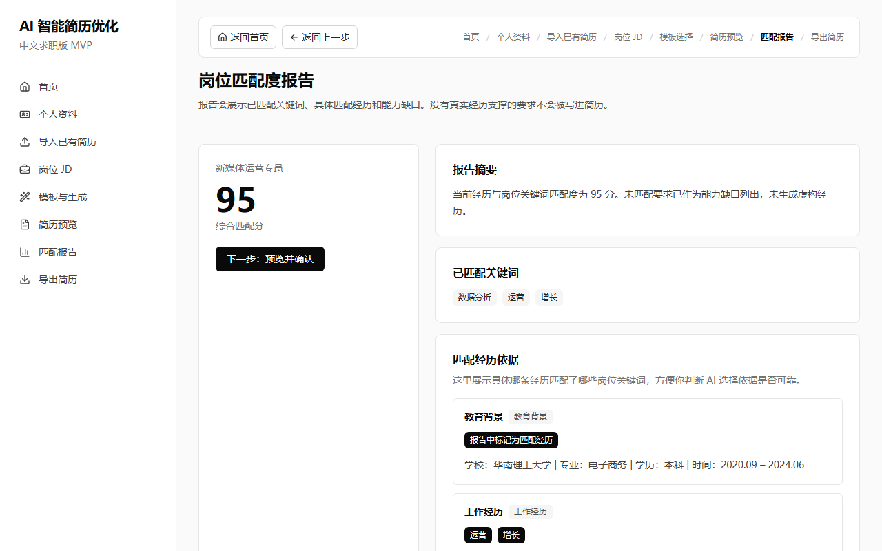
核心功能
匹配度评分 —— 让你的差距一目了然
不再对着 JD 猜「我能不能投」，而是看到一张清晰的成绩单。
匹配报告的三大设计要点
1
量化评分 — 建立认知锚点
不是模糊的「简历不太好」，而是精确到数字。 35/100 让用户立刻意识到差距，激发行动意愿。
2
分项拆解 — 知道从哪下手
已满足 ✅ + 缺失 ❌ + 原因分析 💡，结构清晰。 用户不再迷茫，每一条缺失项都是明确的行动指令。
3
投递预判 — 帮用户理性决策
给出投递成功率预估：匹配度低时不建议投递， 避免盲目海投，把时间花在真正适合的岗位上。
💡 产品洞察：量化评分 + 分项拆解 = 把模糊的焦虑转化为清晰的行动路径。这是从「AI 工具」到「AI 顾问」的关键一步。

Slide 6
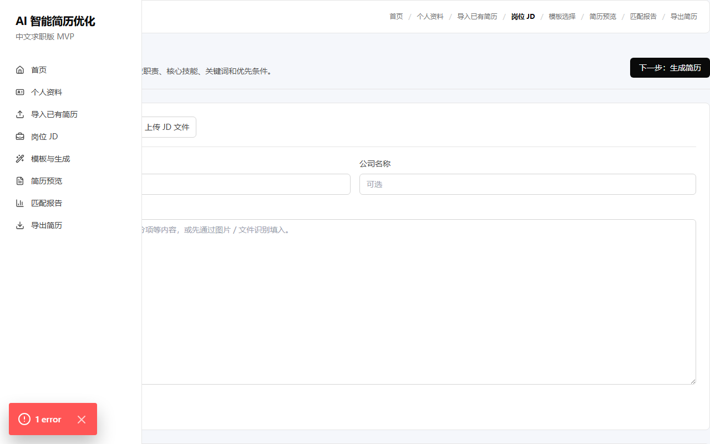
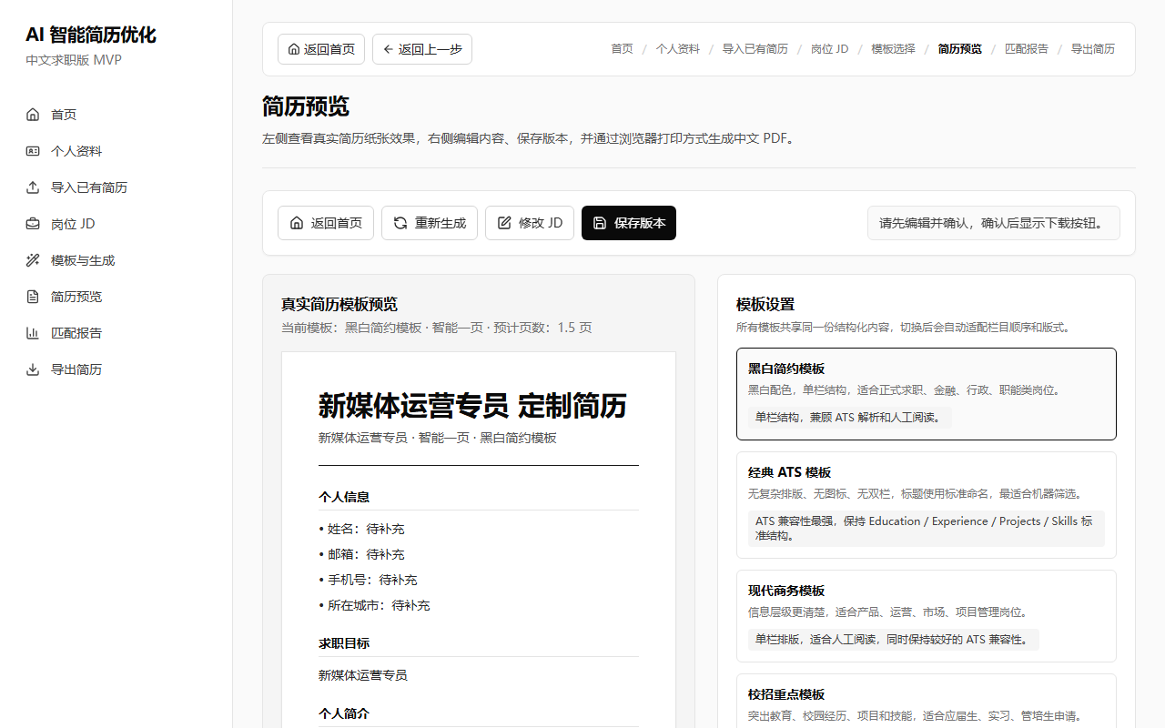
核心差异
引导补全 — 从「AI 替你写」到「你自己判断」
用户判断路径：两个灵魂拷问
🤔 「这个技能我是不是其实会，只是忘了写？」
→ 如果有，补全到个人资料库 → AI 基于完整资料重新评分和生成
❌ 「这个技能我确实不会？」
→ 该岗位确实不适合你 → 系统诚实建议：不建议投递
优化前后直观对比：35 分 → 78 分
核心差异化总结
其他 AI 简历工具
❌ AI 直接生成 → 用户被动接受 → 可能编造
本产品
✅ AI 生成报告 → 用户主动判断 → 基于真实资料

Slide 7
总结与收获
从代码到产品，从工具到思考
一个求职工具的终极价值不是写出更漂亮的简历，而是帮用户想清楚自己是谁、值多少钱。
🔍
⚙️
🚀
💪
产品洞察力
技术完整性
可扩展方向
复合能力展示
准确识别「AI 编造」的行业痛点， 定义了差异化路径——AI 应该 扮演「镜子」而非「代笔人」。
独立完成 解析→分析→生成→导出 完整产品闭环，不是 Demo， 而是可用的全栈工具。
求职机构的经验可被「蒸馏」进 AI， 形成可复用的判断逻辑库—— 类比工业销售助手的知识蒸馏。
全栈开发 + 产品设计 + 用户洞察 + 商业思考， 展现 AI PM 的完整能力模型。
“这个项目的核心命题是：AI 不该替代人的判断，而应该放大人的自我认知。”
AI 求职助手 · 从「AI替你写」到「AI帮你发现自己」

